Slide 1
Звіт
завідувача Ревнівського ЗДО «Барвінок»
Гірської сільської ради
Бориспільського району Київської області
перед педагогічним колективом,
батьками та громадськістю
за 2023-2024навчальний рік

Slide 2
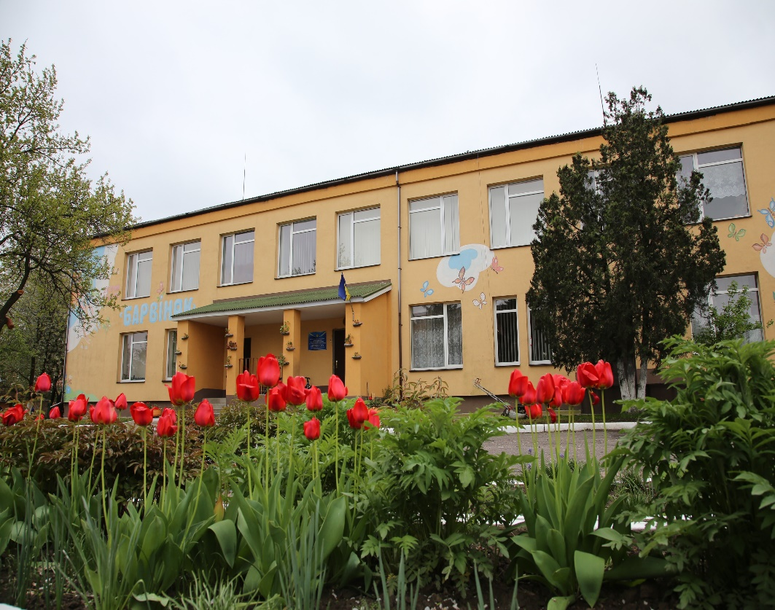
Ревнівський заклад дошкільної освіти (дитячий садок) «Барвінок» Гірської сільської ради Бориспільського району Київської області
Початок функціонування: 1979 рік
Проектна потужність – 120 місць

Slide 3
НОРМАТИВНО-ЗАКОНОДАВЧА БАЗА:
КОНСТИТУЦІЯ УКРАЇНИ
ЗАКОН УКРАЇНИ
“Про освіту”
ЗАКОН УКРАЇНИ
“Про мови”
ЗАКОН УКРАЇНИ
“Про дошкільну освіту”
ЗАКОН УКРАЇНИ
“Про охорону праці”
ЗАКОН УКРАЇНИ
“Про відпустки”
ЗАКОН УКРАЇНИ
“Про цивільний захист”
ЗАКОН УКРАЇНИ
“Про дорожній рух”
ПОЛОЖЕННЯ ПРО
ДОШКІЛЬНИЙ
НАВЧАЛЬНИЙ ЗАКЛАД
БАЗОВИЙ КОМПОНЕНТ ДОШКІЛЬНОЇ ОСВІТИ УКРАЇНИ
ПРОГРАМА
“ДИТИНА”
ПРОГРАМА
“ВПЕВНЕНИЙ СТАРТ”

Slide 4
Даний звіт зроблений на виконання статті 39 Закону України «Про загальну середню освіту», наказу Міністерства освіти і науки України від 28.01.2005 № 55 «Про запровадження звітування керівників дошкільних, загальноосвітніх та професійно-технічних навчальних закладів», розпорядження управління гуманітарного розвитку Гірської сільської ради «Про звітування керівників навчальних закладів Бориспільського району за 2023 рік»
Мета: подальше утвердження відкритої і демократичної державно-громадської системи управління освітнім закладом, поєднання державного і громадського контролю за прозорістю прийняття й виконання управлінських рішень, запровадження колегіальної етики управлінської діяльності завідувача.
Завдання звітування:
1. Забезпечити прозорість, відкритість і демократичність управління закладом освіти.
2. Стимулювати вплив громадськості на прийняття та виконання керівником відповідних рішень у сфері управління закладом освіти.

Slide 5
СКЛАД ВИХОВАНЦІВ
У 2023-2024навчальному році укомплектовано 5 вікових груп:
2 групи для дітей молодшого віку;
1 група середнього віку;
2 групи для дітей старшого дошкільного віку;
Цьогоріч заклад відвідувало 121 дитина, що порівняно з попередніми роками становить 100%. З них (на кінець року):
молодшого віку – 75 дитини ,
середнього та дошкільного віку – 76 дітей
дівчаток –43 ,
хлопчиків – 78,
7 дитини з ООП
2 з числа ВПО
Контингент батьків соціально благополучний.
Багатодітних родин – 4
Діти, батьки яких УБД – 18
Діти – інваліди -3
Дитина з сім’ї загиблого -1

Slide 6
КАДРОВЕ ЗАБЕЗПЕЧЕННЯ
Освітній процес у закладі дошкільної освіти забезпечують 30 працівників:
1 двірник;
1 сторож;
6 помічників вихователя;
1 старша медична сестра;
2 кухарі, підсобний працівник, завідувач з господарства, машиніст з прання білизни, робочий з обслуговування будівлі, прибиральники службових приміщень;
13 педагогічних працівників:
- вища освіта – 10

Slide 7
ПРІОРИТЕТНІ НАПРЯМКИ ДІЯЛЬНОСТІ У 2023-2024 н.р.
Виходячи з аналізу освітньої і методичної роботи у 2022-2023 навчальному році, враховуючи досягнення й перспективи розвитку, (дистанційне) через хворобу СОVID-19, військовий стан, педагогічний колектив визначав основні завдання на 2023/2024 навчальний рік:
Мовленнєвий розвиток дошкільників- запорука їхньої успішності.
- «Маленькі люди великого світу»- дошкільникам про сталий розвиток
- Економічний розвиток
- Соціальний розвиток
- Екологічний розвиток
- Фактори психологічного розвитку особистості в умовах ЗДО.

Slide 8
АНАЛІЗ МЕТОДИЧНОЇ РОБОТИ
Адміністрація закладу дошкільної освіти (дитячий садок) «Барвінок» Гірської сільської ради Київської області в своїй роботі щодо організації і проведення освітнього процесу керувалися Базовим компонентом дошкільної освіти (наказ МОН України №33 від 12.01.2021р.), освітньою програмою для дітей від 2 до 7 років «Дитина» (наук. кер. В.О. Огнев'юк), освітньою програмою «Впевнений старт» (наук. кер. Т.О. Піроженко), інструктивно-методичними рекомендаціями «Про окремі питання діяльності закладів дошкільної освіти у 2023/2024 навчальному році», власним Статутом та іншими нормативно-правовими документами в сфері освіти, які були спрямовані на саморозвиток, самоосвіту, професійне вдосконалення педагогів, надання їм можливості розкрити свій творчий потенціал.

Slide 9
З метою вирішення поставлених завдань перед колективом пройшли педагогічні ради:
«Про завдання діяльності колективу та пріоритетні напрямки створення іміджу сучасного дошкільного закладу»,
«Економічне, екологічне та соціальне виховання дітей дошкільного віку в умовах освіти для сталого розвитку»,
«Формування мовленнєвої компетенції дошкільника шляхом інтеграції у різні види освітньої діяльності»,
«Підсумки навчального року та перспективи діяльності ЗДО».
Проведення педагогічних рад підпорядковувалося загальнопедагогічним вимогам: колегіальності, гласності, демократичності, систематичності, наступності, перспективності. Перевага надавалась традиційним формам організації педагогічних рад з елементами нетрадиційних форм роботи. Вихователі готували теоретико-практичні повідомлення, презентації на основі методичної літератури та власного досвіду.
З метою підвищення теоретичного рівня молодих педагогів з різних галузей педагогіки, рівня їхньої поінформованості про педагогічні технології, а також для сприяння обміну досвідом було заплановано та проведено методичні заходи. Під керівництвом вихователя – методиста, разом з наставниками Оленою ВОЛИК та Наталією КАРПЕНКО, проведено навчання для молодих педагогів Школи молодого вихователя «Навчаючись-навчай!».

Slide 10
Педагогам необхідно знати закономірності вікового розвитку дитини, щоб налагодити освітній процес з максимальним ефектом. Цій темі «Вікові особливості дітей» було присвячено 4 наради.
Взаємодія з батьками, нашими партнерами, є надважливою. За круглим стом обговорили традиційні та нетрадиційні форми роботи з батьками.
По закінченню першого півріччя підсумували роботу з батьками. Вияснили, які форми роботи є дієвими та скорегували план роботи на друге півріччя.
Ділились досвідом з колегами нашої громади. Зокрема провели семінари- практикуми «Формування інженерного мислення через освітню технологію STREAM освіта», «Формування мовленнєвої компетентності дітей». В спільному колі поділилися з колегами перевагами методики «Kids Skills».
На нараді присвяченій «Реджіо педагогіці» переймали досвід інших країн та шукали «родзинки», які зможемо застосовувати в нашому закладі. Для закріплення теми відвідали семінар у колег із ЗДО «Берізка».
Для подолання стресу, в умовах воєнного стану, відвідали тренінг запропонований Гірським ІРЦ.
Взяли участь у Міжнародній конференції «Дошкілля. Важливо».

Slide 11
Проведені планові засідання психолого-педагогічної команди супроводу дітей з особливими освітніми потребами задля забезпечення рівного доступу до освітнього процесу з урахуванням індивідуальних особливостей дітей.
Проведено анкетування педагогів «Самоаналіз щодо організації мовленнєвого розвитку дошкільників».
Педагогам протягом року надавались консультації за планом та потребою. Також проведена ділова гра для педагогів присвячена Дню української писемності та мови.
Задля забезпечення комфортного мікроклімату у колективі, для педагогів закладу, проводились психологічні тренінги. Зокрема: Наталія КАРПЕНКО провела тренінг під назвою «Як приборкати внутрішнього вовка»; Валентина ЧМУТ – «Тайм-менеджмент сучасного педагога»; Сніжана ЖУЧЕНКО – «Подорож до країни мрій», Олена ВОЛИК – «Щирі обійми або ресурс в кожному дотику», Ярослава КОСОВЕЦЬ – «Вічна цінність – людське щастя», Тетяна ДІДУШКО – «Мультирольова особистість», Наталія БІЛЕНЬКА – «Намалюю в душі сонце», Анна ОСТАПЕНКО «Аромосенсорика», Людмила ОЛЕШКО – «Розвиток комунікативної компетентності педагога як основа ефективного спілкування та взаємодії з батьками ЗДО», «Стрес і особистість».
Колективні перегляди занять сприяли знайомству з досвідом роботи колег. Протягом навчального року педагогами ЗДО «Барвінок» на належному методичному рівні були проведені інтегровані заняття за програмами «Дитина» та «Впевнений старт».

Slide 12
В навчальному році продовжували переймати досвід закордонних колег та впроваджувати «нові» методики в нашому закладі. Одна з таких – «Прогулянка за будь-якої погоди». Вивчили досвід колег з Фінляндії, Швеції, Польщі, Німеччини та Данії. Такі прогулянки допомагають дітям розвивати стійкість до стресу, вміння пристосовуватися та підвищувати загальний рівень здоров’я і добробуту дітей, покращувати імунітет та вміння пристосовуватись до клімату країни. Це також надає їм можливість насолоджуватись природою та отримувати цінні освітні досвіди, які необхідні для їх розвитку.
Вивчивши досвід роботи з дітьми Норвегії, Швеції, Данії та Канади, запровадили методику «Денний сон на вулиці» (в теплі пори року). Це чудовий метод відпочинку для дитини, він не тільки зміцнює імунітет, а й забезпечує організму правильний розвиток. Вуличне повітря очищує легені, слизова оболонка дихальної системи працює краще, кров збагачується киснем. Знижується ризик розвитку алергічних реакцій на пил та продукти життєдіяльності людини. Здоровий сон покращує уважність, виключає ймовірність розвитку проблем з психічним здоров’ям, запобігає захворюванню серця та судин.
Частково почали запроваджувати методику «Господарство на подвір’ї» захопившись досвідом Японії та Швеції. Така методика є корисним інструментом для розвитку дітей. Вона дозволяє отримати практичний досвід у догляді за рослинами, тваринами та природнім середовищем.

Slide 13
Система роботи ЗДО «Барвінок» спрямована на забезпечення рівного доступу дітей до якісної дошкільної освіти; створення умов для розкриття потенційних можливостей кожної дитини, у тому числі дітей з особливими освітніми потребами. На разі ми маємо таких дітей, якими опікуються асистенти вихователя Надія САВЧЕНКО та Тетяна ХОПТА.
У зв’язку із запровадженням військового стану в країні, який спричинений російською агресією та за розпорядженнями Управління гуманітарного розвитку та соціального захисту садок працював у змішаній формі навчання. Педагоги, за неможливості очного навчання, організовували дистанційне. Воно передбачало, як синхронне так і асинхронне навчання. Синхронне здійснювалось через платформу Google meet, а асинхронне через групи Viber, Телеграм.
З метою забезпечення різнобічного розвитку дитини, відповідно до її задатків і нахилів, в закладі організовано гурткову роботу. Вона має забезпечувати потребу і цікавість дитини до певного виду діяльності, розвивати її природні задатки, загальні та спеціальні здібності, активізувати дитячу творчість, своєчасно виявляти обдарованість, виховувати моральні якості та прищеплювати духовні цінності.
Cамовираження особистості дитини яскраво проявляється при проведенні свят, розваг, тематичних годин, благодійних акцій, конкурсів, які проводилися спільно з вихователями, адміністрацією ЗДО, залученням батьків протягом навчального року.

Slide 14
В організації співпраці дитячого садка з батьками педагоги керувалися принципом інтеграції суспільного та родинного виховання з наданням пріоритетності вихованню дітей у сім’ї , була здійснена співпраця з батьками, ознайомлення батьків з сучасними освітніми технологіями з метою втілення особистісно-орієнтованої моделі у практику родинного виховання.
Організовувались такі форми роботи з батьками, які орієнтуються на сучасні підходи до організації родинного виховання. Для полегшення і пришвидшення обміну інформацією та з метою спілкування, зі згоди батьків, у всіх групах закладу створено групи у мобільному додатку. Значні події закладу висвітлюються на сторінках Facebook. Ефективність проведеної роботи помітна: розширилось коло використання форм залучення батьків до життя дитини у закладі; обмін інформацією став більш якісним, продуктивним; простежується взаємозв’язок між дитиною та сім’єю і забезпечується позитивний зворотній зв'язок.
Враховуючи умови сьогодення, значна частина підвищення фахового рівня педагогів здійснювалась через онлайн вебінари, тренінги, курси. Опрацьовували статті на освітніх сайтах «НУШ», «На Урок», «Всеосвіта», електронні журнали «Вихователь-методист», «Методична скарбничка вихователя», «Практичний психолог», «Медична сестра дошкільного закладу» тощо.

Slide 15
Таким чином, аналіз результатів методичної роботи у 2023-2024 н.р. свідчить про належний стан організації цього напрямку діяльності та відповідає сучасним вимогам до її організації в закладі дошкільної освіти. З аналізу роботи закладу «випливають» головні напрямки роботи в наступному 2024-2025 навчальному році:
Мовленнєвий розвиток дошкільників- запорука їхньої успішності.
Формування культури інженерного мислення через методику «STREAM- освіта».
Розвиток екологічної свідомості у дошкільників. Формування сталих світоглядних орієнтирів особистості.
- Фактори психологічного розвитку особистості в умовах ЗДО

Slide 16
ОРГАНІЗАЦІЯ ХАРЧУВАННЯ ТА МЕДИЧНЕ ЗАБЕЗПЕЧЕННЯ
Повноцінне та якісне харчування є невід’ємною складовою зміцнення здоров’я дітей. Організація харчування ведеться відповідно Інструкції з організації харчування дітей, затвердженої наказом Міністерства освіти і науки України та Міністерства охорони здоров’я України від 17.04.2006 року №298/227 та Постановою 305 від 23.03.2021року. У ЗДО працює персонал харчоблоку, під безпосереднім контролем старшої медичної сестри. Про їх роботу говорять результати – за цей навчальний рік, за результатами комплексної перевірки СЕС, порушень санітарного стану приміщень та харчоблоку не виявлено. Лабораторні дослідження готових став відповідають вимогам.
Виконання натуральних норм харчування ( за новими нормами харчування , відповідно Постанови 305) за 2023-2024 рік по всіх основних продуктах ( м'ясо, масло, риба, овочі, соки, крупи, цукор) становить 99%.
Розмір передбачених коштів на одну дитину в день за рахунок бюджету – 119,80 грн ( на за триразовим харчуванням) та батьківська плата (30%) 16.21 грн ( за одноразовим харчуванням) (стаття 35 Закону України «Про дошкільну освіту»).

Slide 17
Медичне обслуговування вихованців здійснюється медичною сестрою (вакантна посада). Заклад дошкільної освіти має медичний кабінет. Кабінет обладнано меблями, шафою для медичних препаратів, навісною аптечкою, кушеткою, столом для маніпуляцій, холодильником, ростоміром, вагами, умивальником, проточною гарячою та холодною водою. Старша медична сестра (завідувач з господарства) упродовж року проводить навчання серед працівників з питань профілактики дитячих інфекційних захворювань, вірусних гепатитів, кишкових інфекцій, профілактичних щеплень серед дітей, травматизм, гігієнічне виховання тощо. Обов’язковою є просвітницька робота з батьками. Відповідно до графіку, за наявності вакцин надавалися направлення батькам вихованців для проведення щеплення дітям.
Проводилися огляди дітей, антропометричні виміри, оформлення карток... 92% дітей мають рівень фізичного розвитку, що відповідає стандартам.
Медичне обслуговування в закладі передбачає надання дітям допомоги у збереженні здоров´я та профілактиці захворювань, здійснюється огляд, ведеться облік та аналіз захворюваності, відвідування дітьми ЗДО.

Slide 18
ЗМІЦНЕННЯ МАТЕРІАЛЬНО-ТЕХНІЧНОЇ БАЗИ
Групові приміщення забезпечені необхідними меблями та технікою. Розвивальне середовище дитячого закладу організовано з урахуванням інтересів дітей і відповідає їх віковим особливостям.
Для занять дітей створені всі умови, а саме, обладнані спеціальні приміщення:
групові кімнати для занять
музична зала;
спортивна зала;
методичний кабінет;
кабінет медичної сестри;
кімната для роботи з дітьми з особливими потребами;
дві ігрові кімнати в укритті
прогулянкові та ігрові майданчики для кожної вікової групи (потребують встановлення обладнання);
Заклад дошкільної освіти є комунальним закладом, тому матеріальне та фінансове забезпечення гарантує місцевий бюджет. Завдання адміністрації полягає у оптимальному його прогнозуванні, плануванні та цільовому використанні. Питання господарської роботи є найскладнішим у роботі керівника так, як на вирішення його потрібні кошти .

Slide 19
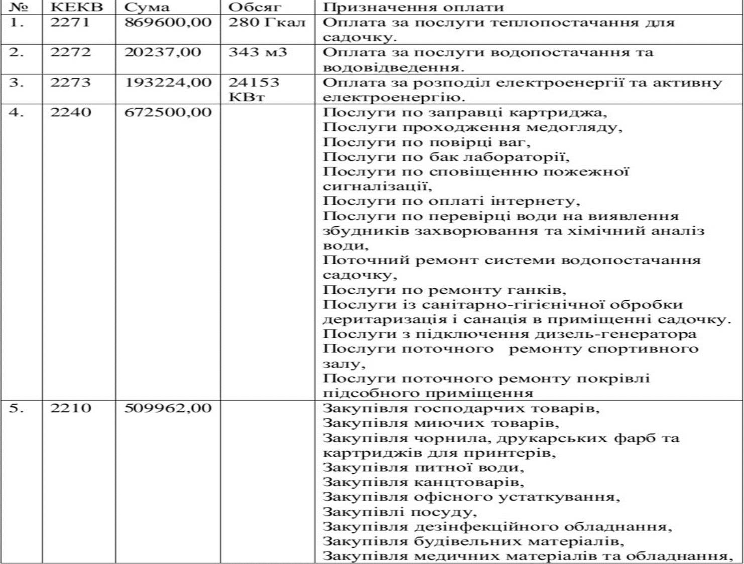

Slide 20
Пріоритетним завданням щодо забезпечення повноцінного функціонування закладу у наступному році, передбачити до проекту бюджету наступні закупівлі та роботи:
Миючі засоби, дрібні деталі для ремонту сантехніки
Періодичні видання « Зразковий заклад», «Дошкільне виховання», «Палітра педагога»
Матеріали для занять ( роздатковий, наочний, дидактичний…),канцтовари
Спортивний інвентар
Перес прасувальний
Іграшки дитячі
Продукти харчування
Ігрові майданчики ( комплекси)
Асфальтове покриття території
Ремонт фасаду
Ремонт овочесховища та підсобного приміщення
Облаштування сенсорної кімнати
Впровадження аутсорсингу
Встановлення арки металодетекторної
Поновлення медичної аптечки
Забезпечення освітнього та ігрового середовище( матеріали та меблі, зони) відповідно до вимог шкали оцінки якості освіти в закладах дошкільної освіти

Slide 21
Я вдячна колективу закладу дошкільної освіти, батькам, начальнику управління, сільському голові, які допомагають нам та створюють затишок і комфорт для дітей.
Бажаю величезного терпіння, мудрості, сили і наснаги у справі виховання та навчання наших дітей. Тому що діти - наш найдорожчий скарб, наша радість, наша гордість і майбутнє нашої держави.

